Slide 1

공공, 민간분양 - 신혼부부 특별공급 자격요건(민간은 85 이하만 해당) 전체물량중 공공 - 30% 이내 / 민간 - 20% 이내
$$m^{2}$$
1. 입주자모집공고일 기준 혼인 기간 7년 이내 신혼 및 예비 신혼부부(공공만), 한부모가족
재혼의 경우 이혼 전의 신혼기간을 합산하여 7년 이내
2. 청약통장 가입 기간 6개월 이상, 6회 이상 납입
3. ‘전년도 도시근로자 가구당 월평균 소득’ 의 140%이하(맞벌이는 160%이하)
4. 140%(맞벌이 160%)를 초과하는 경우 세대원 소유 부동산 가액의 합계가
「국민건강보험법 시행령」 별표 4 제 3호에 따른 재산등급 중 29등급에 해당하는
재산금액의 하한과 상한을 산술평균한 금액 이하일 것 (2022.7.1 기준 3억 3,100만원 이하)
5. 혼인신고일부터 입주자모집공고일까지 계속하여 무주택자일 것
6. 1세대 1주택만 청약 가능
공공, 민간분양 - 신혼부부 특별공급 당첨자 선정 1순위 요건
1. 7년 이내 혼인기간 중 자녀를 출산(임신, 입양 포함)하여 자녀가 있는 경우
2. 혼인외의 출생자가 있는 경우
--> 뒤에 각종 공급 유형에 적용됨(우선공급1순위/2순위 등)

Slide 2
민간분양 - 신혼부부 특별공급 소득, 자산기준
# 70% 월평균 소득기준으로 선발(50% 우선공급 + 20% 일반공급)
- ‘전년도 도시근로자 가구당 월평균 소득’ 의 140%이하(맞벌이는 160%이하)
- 단, 맞벌이 가구일 경우 한 사람의 소득이 반드시 140% 이하여야 함
# 30% 부동산 가액 기준 추첨 선발
- ‘전년도 도시근로자 가구당 월평균 소득’ 의 140%초과(맞벌이는 160%초과)
- 세대원 부동산 가액의 합계가 3억 3,100만원 이하
공공분양의 경우 공공주택특별법이 적용될 시 소득, 자산기준
# 공통요건 - 부동산 가액 2억 1,550만원 이하 + 자동차 가액 3,557만원 이하(2021년 기준)
# 70% 우선공급(소득기준)
- 전년도 도시근로자 가구당 월평균 소득 최대 100%이하(맞벌이 120%이하)
- 동일 순위내 경쟁시 가점제(총 13점) 기준에 따라 다득점순으로 선정, 동점시 추첨
# 30% 잔여공급
- 전년도 도시근로자 가구당 월평균 소득 최대 130%이하(맞벌이 140%이하)
- 동일 순위내 경쟁시 추첨

Slide 3
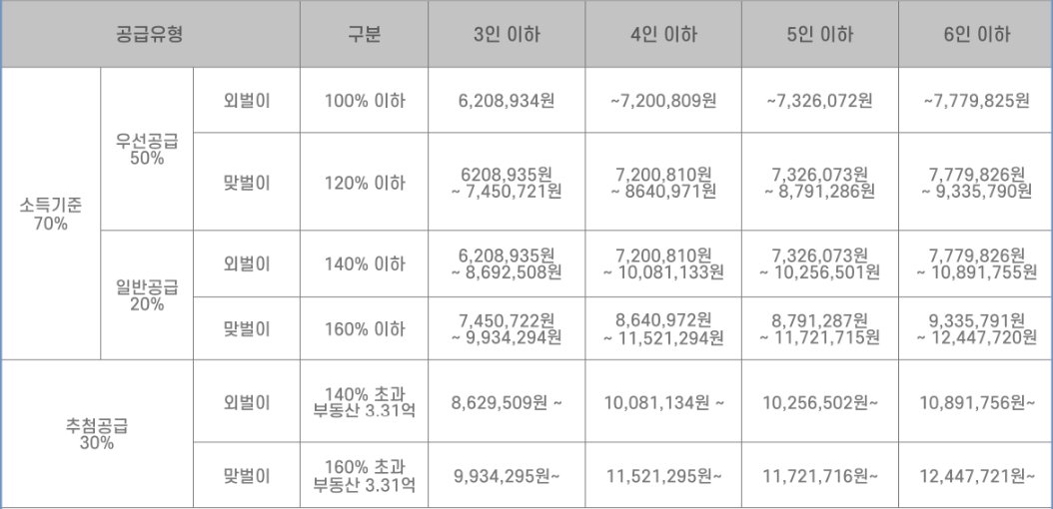
민간분양 - 신혼부부 특별공급 소득, 자산기준(2021년 기준)

Slide 4
공공분양의 경우 공공주택특별법이 적용될 시 소득, 자산기준(2021년 기준)
공급유형 |  | 구분 | 3인 이하 | 4인 | 5인 | 6인 | 7인
우선공급(70%) | 외벌이 | 100% 이하 | 6,208,934 | 7,200,809 | 7,326,072 | 7,779,825 | 8,233,578
 | 맞벌이 | 120% 이하 | 7,450,721 | 8,640,971 | 8,791,286 | 9,335,790 | 9,880,294
잔여공급(30%) | 외벌이 | 130% 이하 | 8,071,614 | 9,361,052 | 9,523,894 | 10,113,773 | 10,703,651
 | 맞벌이 | 140% 이하 | 8,692,508 | 10,081,133 | 10,256,501 | 10,891,755 | 11,527,009
(기준 : 원)

Slide 5
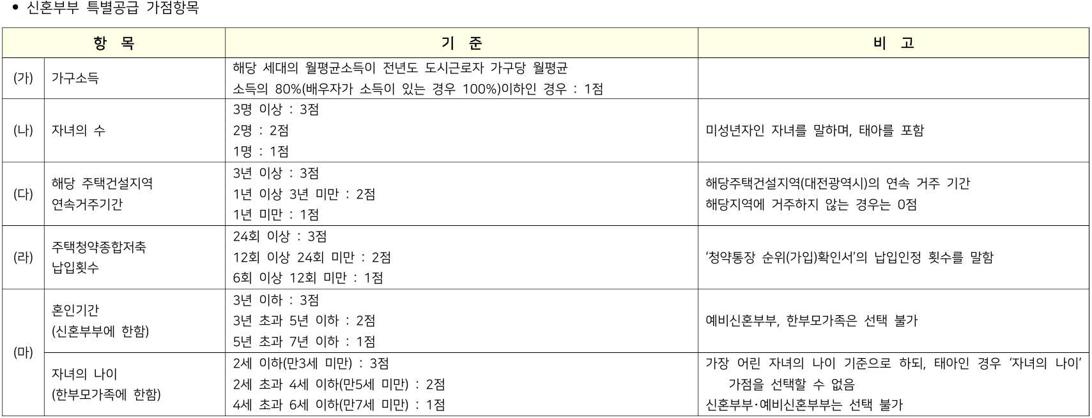
공공분양의 경우 공공주택특별법이 적용될 시 소득, 자산기준(가점제 표)최대 13점

Slide 6
공공, 민간분양 - 생애최초 특별공급 자격요건(1인세대는 60 이하만 해당) 전체물량중 공공 - 25% 이내 / 민간 - 85 이하 공공택지20% 그 외 택지10% 이내
$$m^{2}$$
$$m^{2}$$
1. 일반공급 1순위에 해당하는 무주택자
(공공만 - 저축액이 선납금 포함해서 600만원 이상인 자)
2. 입주자모집공고일 기준 혼인중이거나 자녀가 있는 사람
(민간만 - 이에 해당하지 않으면 가구당 월평균소득 160% 이하 or 160% 초과면 부동산가액 3억 3,100만원 이하)
3. 공고일 기준 사업, 근로소득으로 5년 이상 소득세를 납부한 사람
4. 월평균소득
공공 - 130% 이하 + 부동산가액 2억 1,550만원 이하, 차량가액 3,557만원 이하
민간 - 160% 이하 or 160% 초과면 부동산가액 3억 3,100만원 이하

Slide 7
공공, 민간분양 - 생애최초 특별공급 공급유형
공공분양
# 70% 우선공급(소득기준)
- 자격요건 모두 만족하면서, 전년도 도시근로자 가구당 월평균 소득 최대 100%이하
# 30% 잔여공급
- 자격요건 모두 만족하면서, 전년도 도시근로자 가구당 월평균 소득 최대 130%이하
민간분양
# 50% 우선추첨공급
- 자격요건 모두 만족하면서, 전년도 도시근로자 가구당 월평균 소득 최대 130%이하
# 20% 추첨공급
- 자격요건 모두 만족하면서, 전년도 도시근로자 가구당 월평균 소득 최대 160%이하
# 30% 잔여추첨공급
- 이 외에 자격요건 모두 만족한 자

Slide 8
공공분양 - 생애최초 소득, 자산기준(2021년 기준)
공급유형 | 구분 | 3인 이하 | 4인 | 5인 | 6인 | 7인
우선공급(70%) | 100% 이하 | 6,208,934 | 7,200,809 | 7,326,072 | 7,779,825 | 8,233,578
잔여공급(30%) | 130% 이하 | 8,071,614 | 9,361,052 | 9,523,894 | 10,113,773 | 10,703,651
(기준 : 원)
민간분양 - 생애최초 소득, 자산기준(2021년 기준)
공급유형 |  | 구분 | 3인 이하 | 4인 | 5인 | 6인 | 7인
우선공급(70%) | 우선추첨(50%) | 130% 이하 | 8,071,614 | 9,361,052 | 9,523,894 | 10,113,773 | 10,703,651
 | 일반추첨(20%) | 160% 이하 | 9,934,294 | 11,521,294 | 11,721,715 | 12,447,720 | 13,173,725
잔여공급(30%)
(기준 : 원)

Slide 9
공공, 민간분양 - 다자녀가구 특별공급 자격요건 전체물량중 공공, 민간 - 10% 이내
1. 입주자모집공고일 기준 미성년자인 3명 이상의 자녀(태아포함)를 둔 무주택자
2. 공공만 - 월평균소득 120% 이하 + 부동산가액 2억 1,550만원 이하, 차량가액 3,557만원 이하
태아는 입주자로 선정된 경우 출산 등과 관련된 자료를 제출 / 입양은 입주시까지
입양이 유지되어야 함
공공, 민간분양 - 다자녀가구 특별공급 당첨자 선정 요건
1. 경쟁이 있을 경우 다자녀배점표의 배점이 높은 순으로 선정(100점 만점)
2. 동점인 경우
1) 미성년 자녀수
2) 신청자 나이(연월일 계산) 순으로 선정

Slide 10
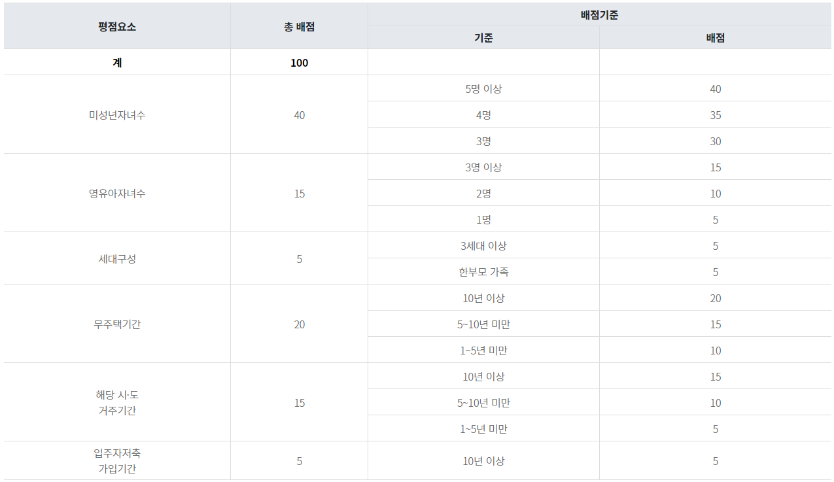
공공, 민간분양 - 다자녀가구 특별공급 다자녀배점표

Slide 11
공공, 민간분양 - 노부모부양 특별공급 자격요건
공공 5% , 민간 3%
1. 입주자모집공고일 기준 65세 이상의 직계존속을 3년 이상 계속 부양하고 있을 것
2. 공공, 민간분양의 일반공급 1순위 요건에 해당할 것
3. 세대주, 피부양자의 배우자까지도 무주택자이어야 할 것
(피부양자의 배우자가 주택을 소유하고 있었던 기간은 무주택기간에서 제외)
4. 공공만 - 월평균소득 120% 이하 + 부동산가액 2억 1,550만원 이하, 차량가액 3,557만원 이하

